Slide 1
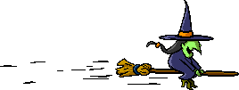

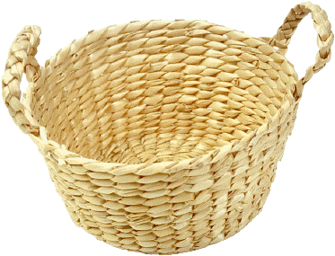

49
78
77
48………51
50
64
Какие числа пропущены
Какие числа пропущены?

Slide 2
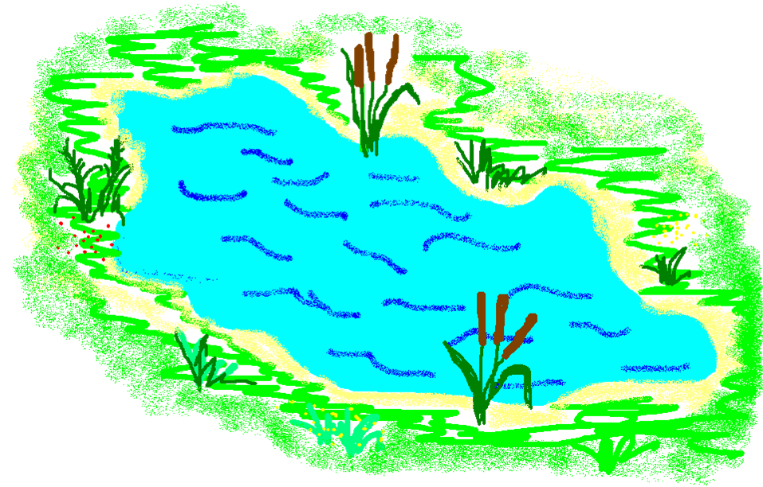


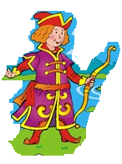
16-5
18-6
5+3
9+1
4+2
14-14
Найди листочки, на которых записана разность чисел.

Slide 3
14+3
8-8
6+21
9-8
5-1
15+0
Найди листочки, на которых записана сумма чисел.

Slide 4
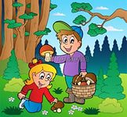
Дима нашёл 12грибов, а Маша на 5грибов больше. Сколько грибов нашли Дима и Маша вместе?

Slide 5

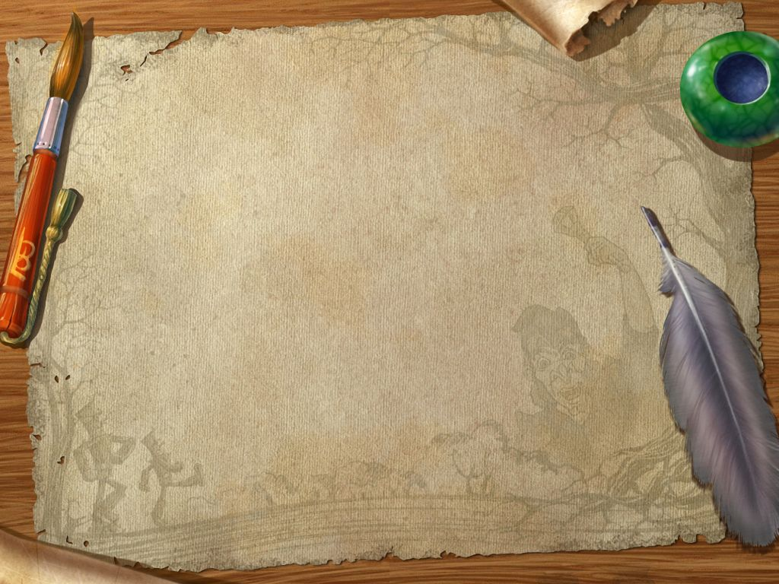


Slide 6
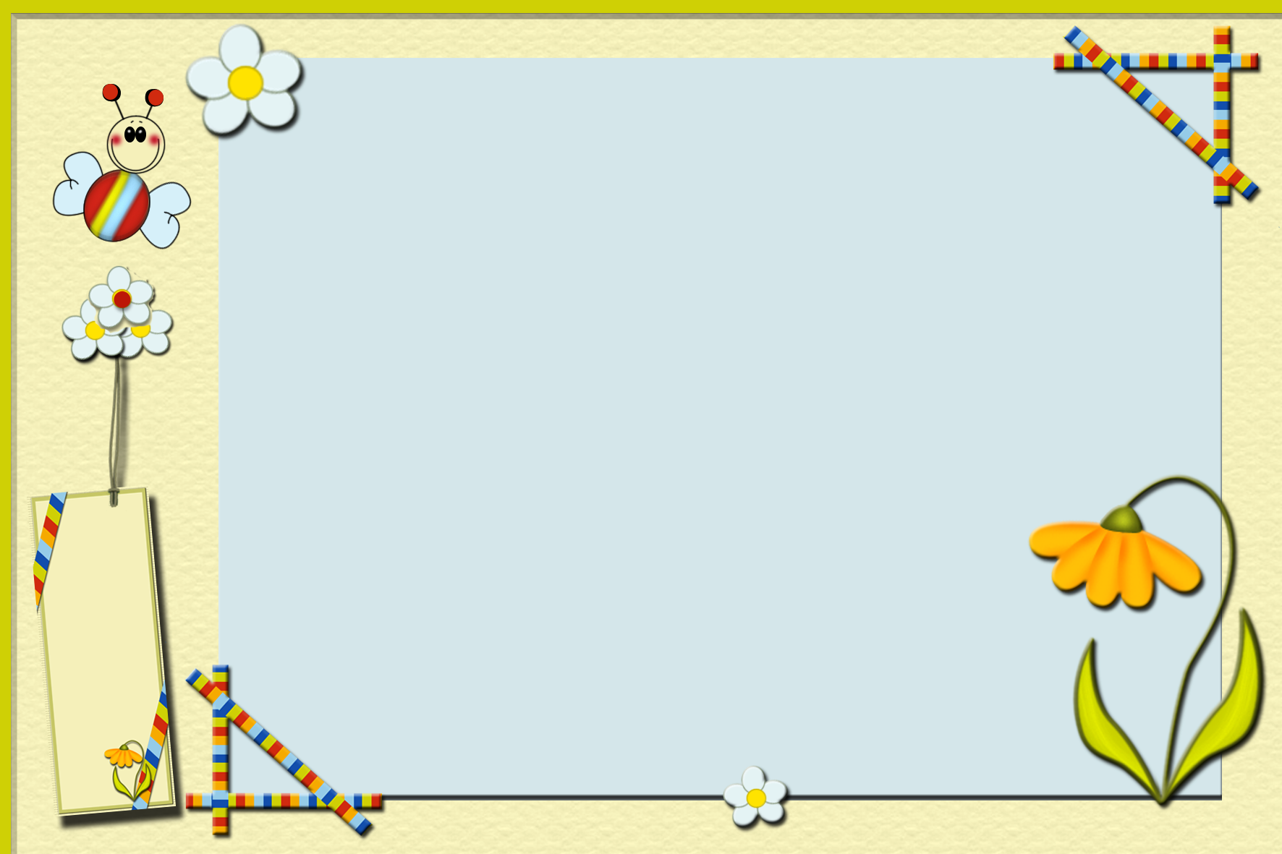
Прочитайте величины
а) 5 см, 7 дм, 9 см, 4 см;
б) 6 см, 3 см, 2 метра, 8 см.

Slide 7
.
10 см
1 дм
1 дм
0
1
2
3
4
5
6
7
8
9
10
11

Slide 8
Сажень=3аршина=7футов=2м13см
Фут=12дюймов=30см48мм
Аршин=71см
Вершок=4см45мм
Дюйм=2см54мм

Slide 9
Спасибо за работу!

